Slide 1
Slapo
A Schedule Language for Progressive Optimization of Large Deep Learning Model Training

Slide 2
Abstract
trade-off between usability and performance
dynamic graph & static graph
Slapo
Schedule Language Progressive Optimization
space = effective kernel + 3D parallel + activation checkpoint + ...
高级primitive：tvm-like，非侵入式
复用DeepSpeed和MegatronLM的runtime
单机8卡 2.92x；多机多卡 1.41x
Notes:
非侵入式 -> 不影响模型结构
侵入式 -> JAX

Slide 3
Introduce
减少模型训练时间
手工优化
model和device不同可能导致配置不同 -> 泛化性差（Challenge 1）
极致性能需要大量调参 -> 难以prune （Challenge 2）
DL框架自动应用优化
需要静态图支持,框架存在编程限制(XLA的JAX要求pure-funcs and no in-place update) ; 难以调节优化粒度 -> 可编程性差 (Challenge 3)
侵入式地优化,将多层layer结构解构为single-level dataflow graph并重写某些op,优化前后模型结构变化巨大 -> 难以debug (Challenge 4)

Slide 4
Slapo
a Schedule LAnguage for Progressive Optimization, designed for DL frameworks with dynamic model graphs
Schedule LAnguage
Decouple model execution from its definition
类似Hailde / TVM中计算与调度分离的思想
相似的模型结构 -> 相似的优化方案 -> 泛化性强 (Challenge 1)

Slide 5
Slapo
a Schedule LAnguage for Progressive Optimization, designed for DL frameworks with dynamic model graphs
Auto Tuning
pipeline stages, number of activation checkpoints, batch size...
以编程接口的形式提供 tuneable knobs 给开发者
节省调参的精力 -> 方便tuning (Challenge 2)
auto schedule正在开发

Slide 6
Slapo
a Schedule LAnguage for Progressive Optimization, designed for DL frameworks with dynamic model graphs
Progressive Optimization
MLIR ?
trace by need,通过 schedule primitives 控制优化粒度
无显式编程规则,不要求全局静态计算图 -> 易编程性(Challeage 3)

Slide 7
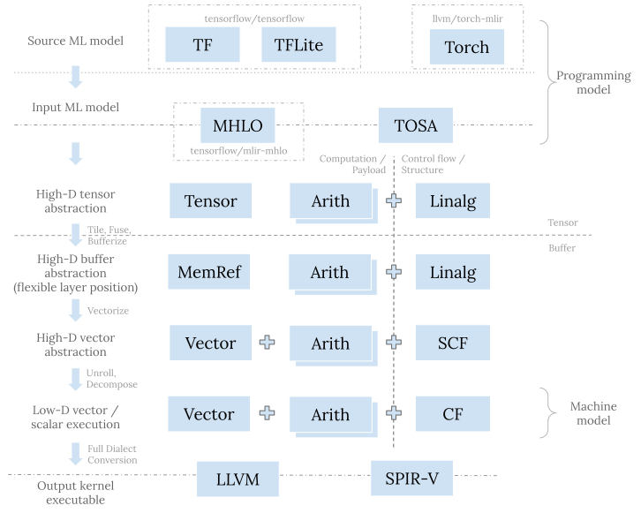



by zikang
Diffusion
GAN
MobileNet
计算图
高层表示
自定义
下降Pass
Linalg
Your Dialect
Tensor
Arith
Vector
Memref
ARM
X86
vector
NVGPU
GPU
LLVM
从高级语义IR到低级语义IR data structure -> memory layout
DLP
CPU
TPU
GPU

Slide 8
Slapo
a Schedule LAnguage for Progressive Optimization, designed for DL frameworks with dynamic model graphs
Structure-preserving scheduling
非侵入式编程
优化时保留层次化结构信息 -> 方便debug(Challeage 4)

Slide 9
Efficient Model Training
common practices of improving a DL model training efficency for dynamic graphs
High-performance kernel libraries
站在前人的肩膀上
Activation checkpointing
减少内存使用，适当增加计算开销
Parallelism in distributed training
DP + TP + PP -> 3D parallelism
PP需要特殊的runtime

Slide 10
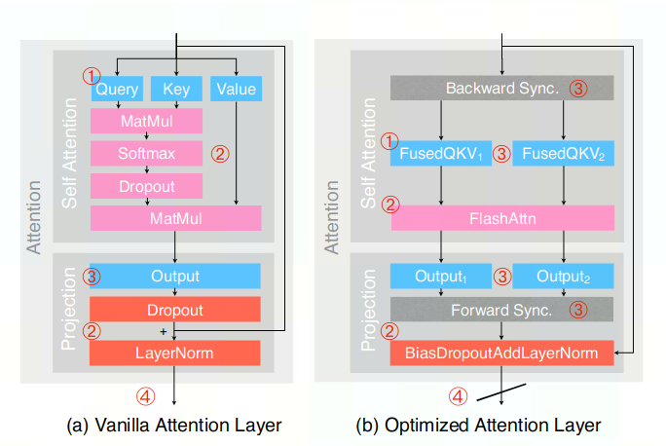
Example
Fuse QKV
reduce I/O
Use efficient kernel
SelfAttn -> FlashAttn
Tensor parallelism
partition the FusedQKV and Output parameters onto multiple devices.
Pipeline parallelism

Slide 11
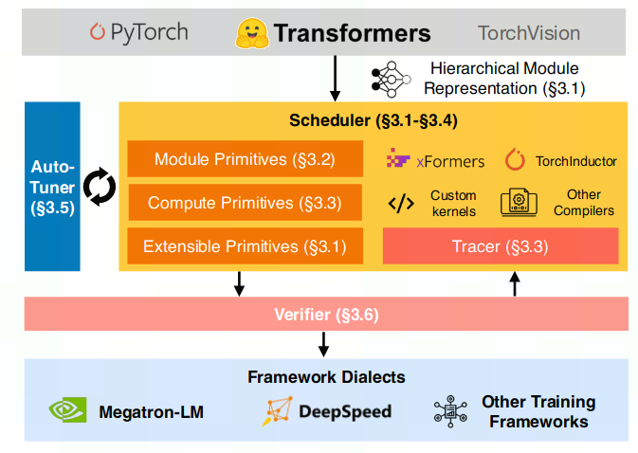
Slapo Design
输入：PyTorch动态图
Schedule Language
modules primitives
computations primitives
Auto Tuning
调优参数
Verifier
确保schedule config正确
运行：PyTorch / DeepSpeed / MegatronLM的runtime

Slide 12
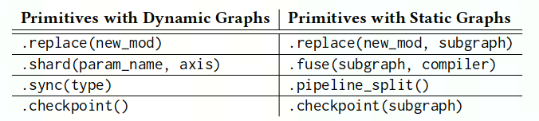
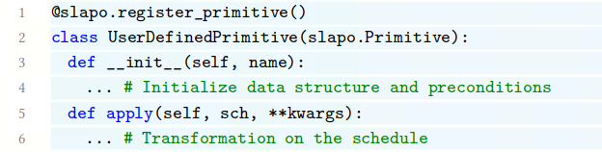
Schedule Language
Built-in Schedule Primitives
Extensible Primitives

Slide 13
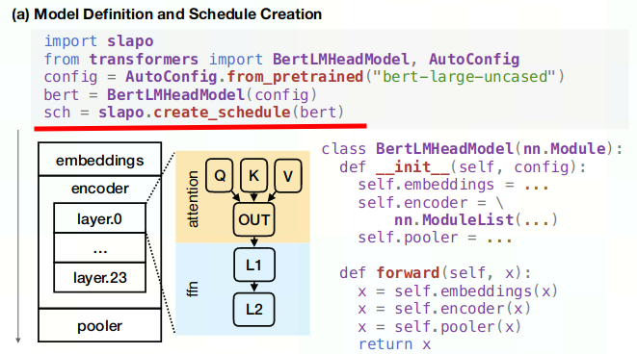
Schedule Language
不影响模型结构，无编程约束
Notes:
不像JAX要求函数一定得prue且no in-place

Slide 14
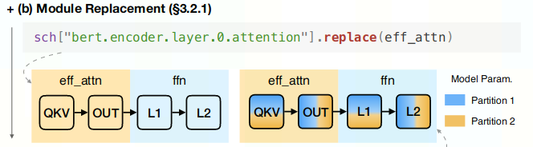
Schedule Modules and Parameters
子图替换 .replace(new_module)
.checkpoint()
控制子模块是否应用checkpoint技术
Notes:
替换成更高效的实现，后文也有使用第三方kernel library的高效实现替换

Slide 15
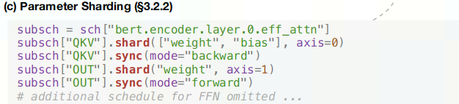
Schedule Modules and Parameters
.shard(param, axis)
.sync(type)
“forward”: aggregate the forward activations
“backward”: aggregate the gradients
Notes:
替换成更高效的实现

Slide 16
Schedule Computations
需要静态图 trace()
将子图展开为静态图，自由地控制粒度
基于 torch.fx
subsch = sch["bert.encoder.layer.0.eff_attn"].trace()
Notes:
替换成更高效的实现

Slide 17
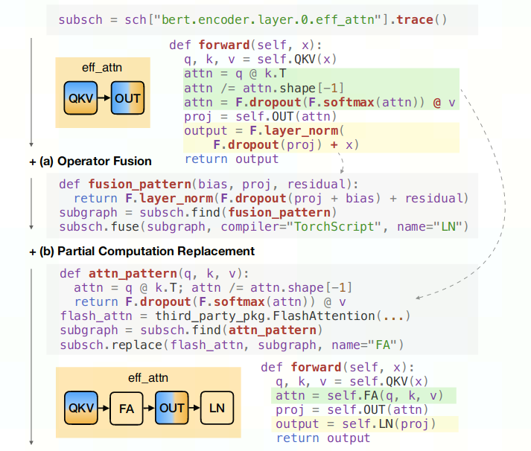
转为静态图后，使用TorchScript编译
使用第三方kernel library的高效实现替换

Slide 18
TorchDynamo 支持 partial graph capture
TorchDynamo + TorchInductor
-- >
better ?

Slide 19
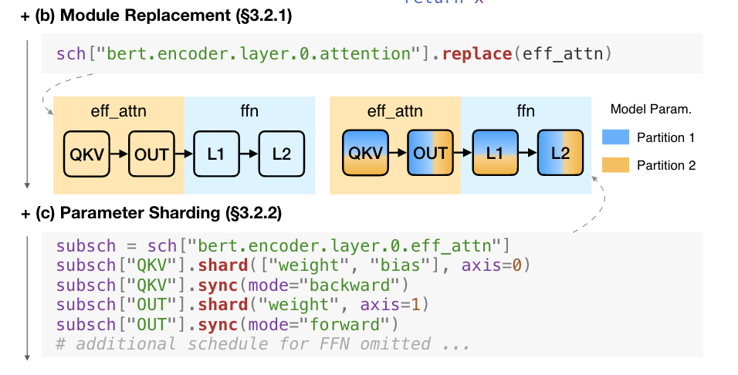
优化过程中的两次replace
使用内存更高效的 memory efficient attention （即blockwise parallel attention ） 在单卡内部分块优化，节省显存
Notes:
把QKV都沿 seq_len 维度平均分成 n�×block_size 的块

Slide 20
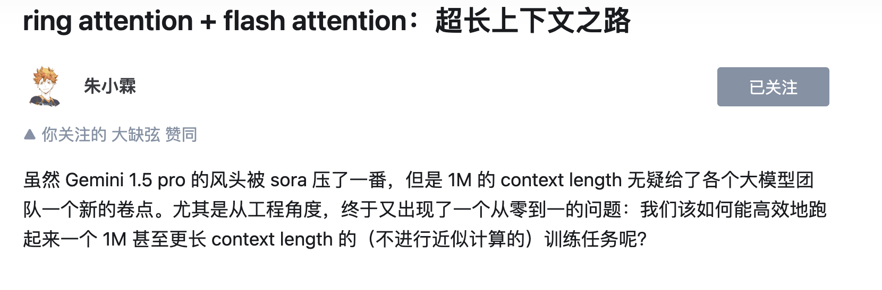
优化过程中的两次replace
使用内存更高效的 memory efficient attention （即blockwise parallel attention ） 在单卡内部分块优化，节省显存
结合Tensor Parallelism
单卡内部分块->多卡间分块
实现ring attention 完成超长context length计算

Slide 21
优化过程中的两次replace
使用内存更高效的 memory efficient attention （即blockwise parallel attention ） 在单卡内部分块优化，节省显存
结合Tensor Parallelism
单卡内部分块->多卡间分块
实现ring attention 完成超长context length计算
使用第三方高效kernel library flash attention Fused-Multiply-Add

Slide 22
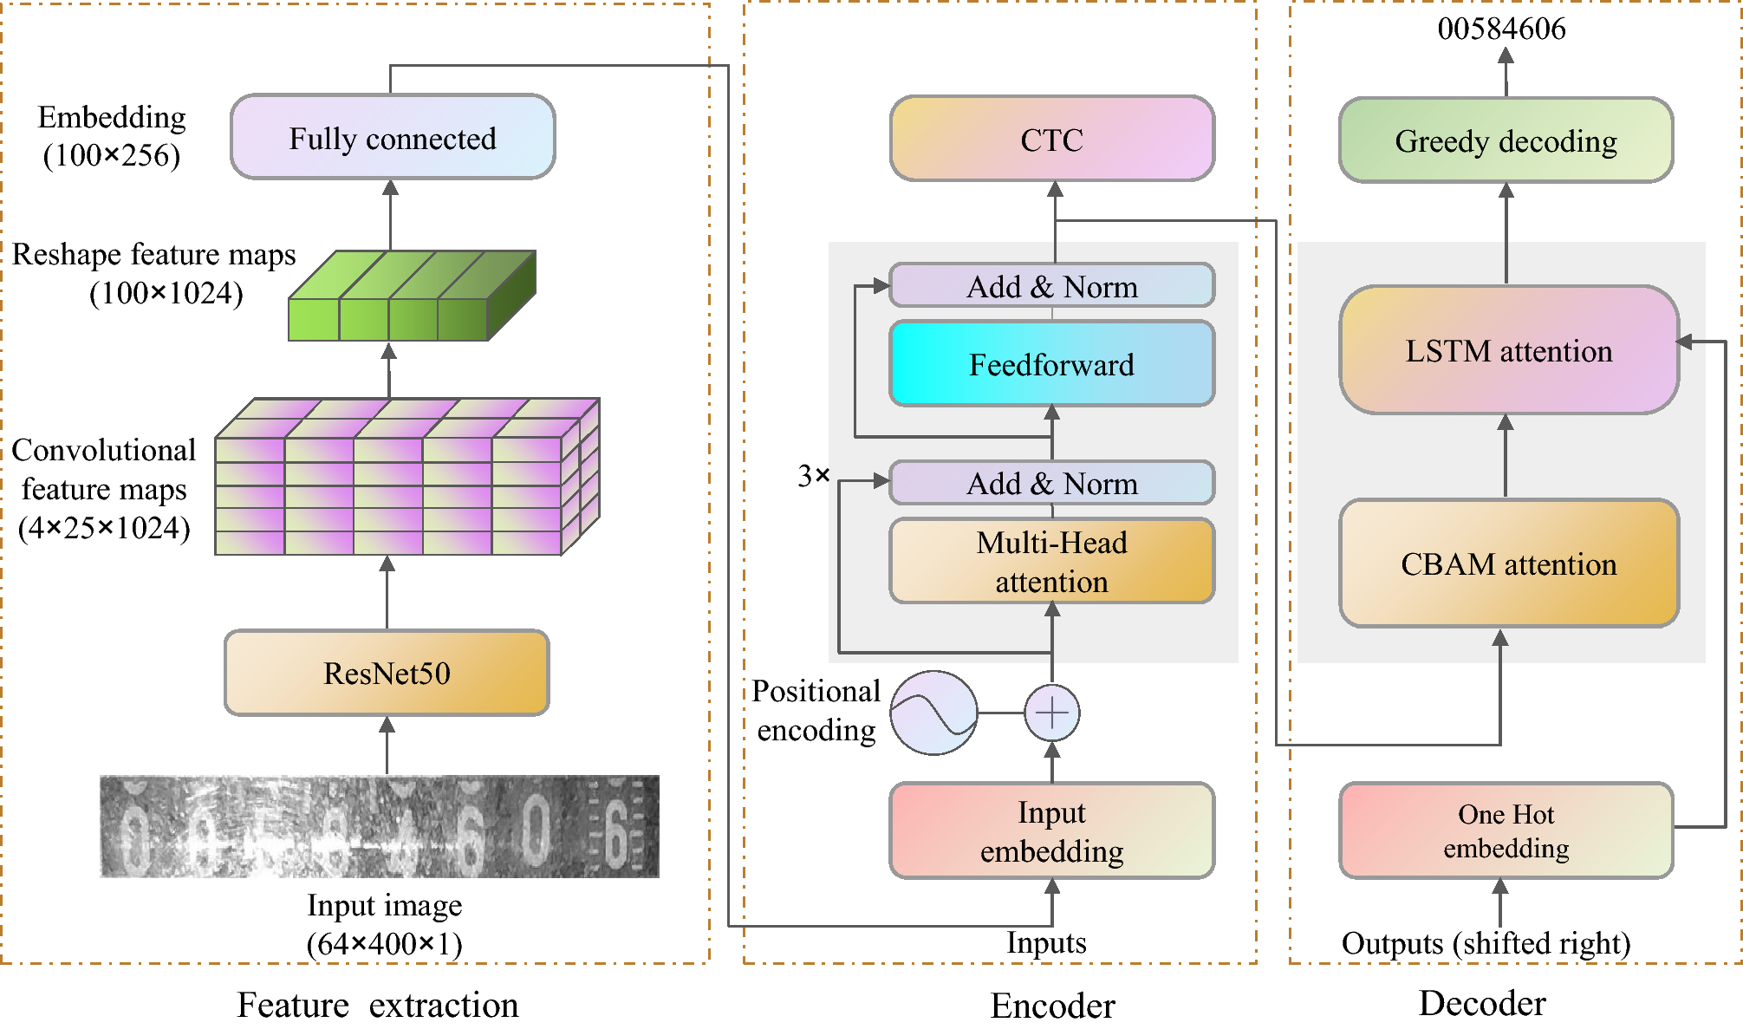
Pipeline Partitioning
untraceable, complex computation logic usually lies in core building block modules (e.g., attention)
增大trace粒度 attention -> enconder
不关心内部
Notes:
替换成更高效的实现

Slide 23
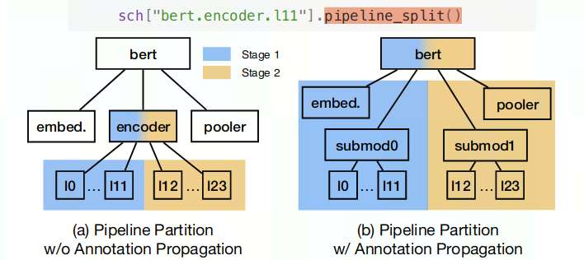
Pipeline Partitioning
pipeline_split()
划分传播
micro_batch 设置为多大？
Notes:
替换成更高效的实现

Slide 24
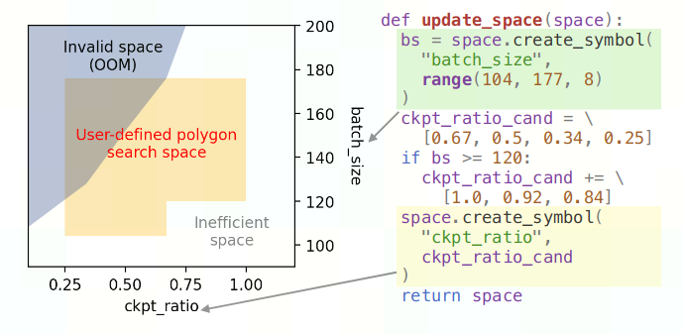
Auto-Tuning
schedule primitives的组合构成search space
the number of activation checkpoints
the pipeline stages
whether to shard a parameter
whether to replace a certain module/subgraph
etc.
batch_size + checkpoints
Notes:
开发人员可以结合领域知识对低效配置(白色区域)进行剪枝，而非法配置(灰色区域)可以通过我们的自动调优器进行快速剪枝

Slide 25
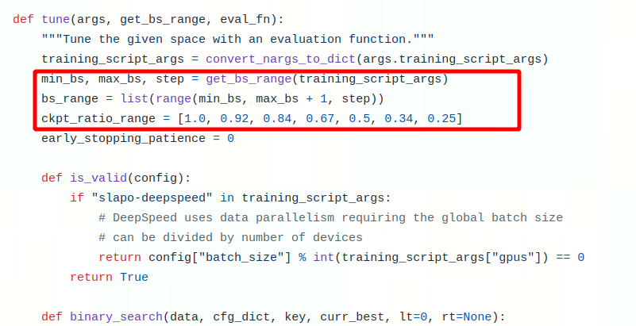
Slapo: Schedule + Tuning
the pipeline stages?
whether to shard a parameter?
whether to replace a certain module/subgraph ?
Notes:
开发人员可以结合领域知识对低效配置(白色区域)进行剪枝，而非法配置(灰色区域)可以通过我们的自动调优器进行快速剪枝

Slide 26
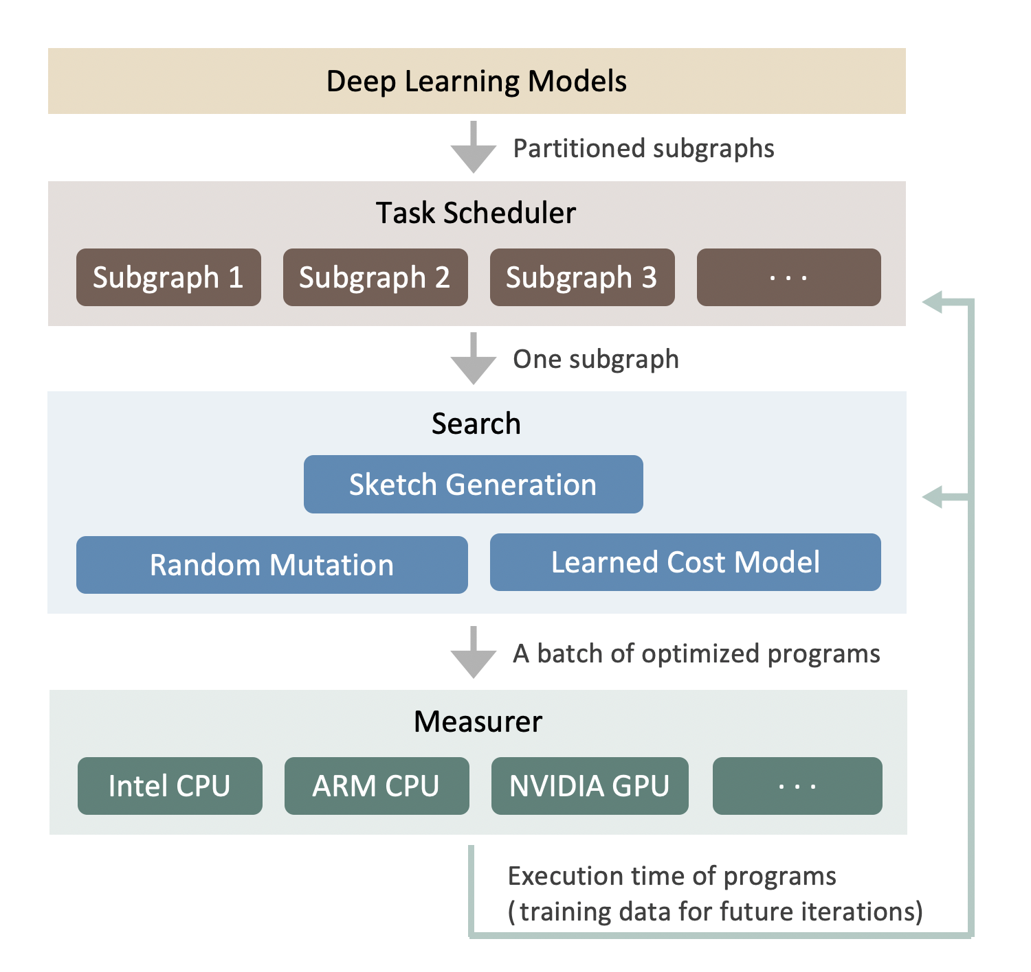
TVM: Schedule + Tuning
高层次结构生成
for …
for …
for …
for …
for …
for …
for …
for …
for …
for …
for …
for …
?
?
?
?
?
低层次细节采样
完整的程序
for i.0 in range( 64 ):
for j.0 in range( 64 ):
for k.0 in range( 512 ):
for i.1 in range( 512 ):
for j.1 in range( 8 ):
D[...] += …
微调
更好的程序

Slide 27
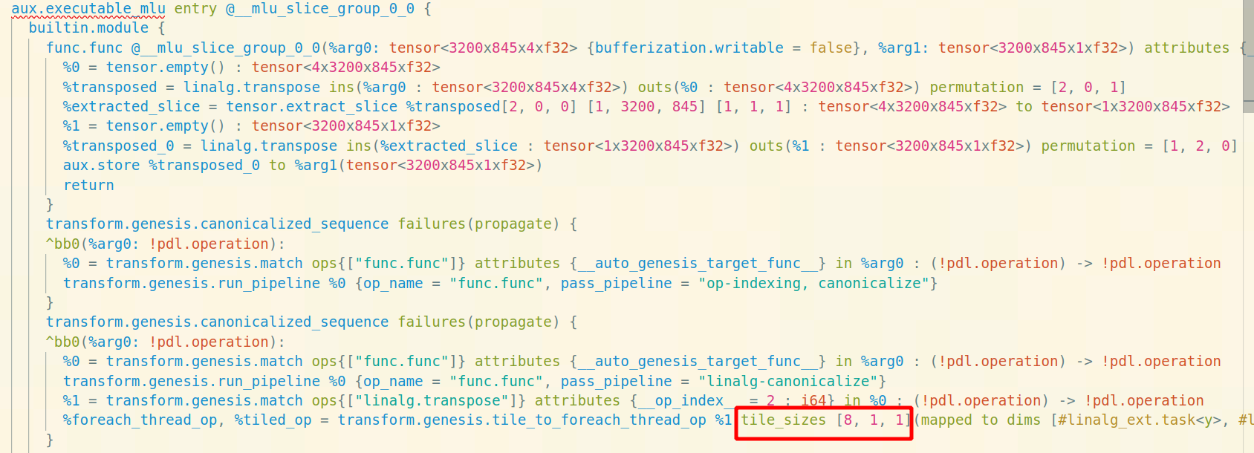
GENESIS: Schedule + Tuning
tile_sizes, relay ...
Notes:
开发人员可以结合领域知识对低效配置(白色区域)进行剪枝，而非法配置(灰色区域)可以通过我们的自动调优器进行快速剪枝

Slide 28
Verification
保证schedule的正确性
.sync() 和 .shard() 搭配使用
需要static graph的优化必须有 .trace()
保证计算语义的正确性
.verify(*schs)
Notes:
开发人员可以结合领域知识对低效配置(白色区域)进行剪枝，而非法配置(灰色区域)可以通过我们的自动调优器进行快速剪枝

Slide 29
Implementations
Static Graph Tracing：基于 torch.fx
Framework Dialects：PP需要特殊的Runtime，复用MegatronLM和DeepSpeed
Notes:
开发人员可以结合领域知识对低效配置(白色区域)进行剪枝，而非法配置(灰色区域)可以通过我们的自动调优器进行快速剪枝

Slide 30
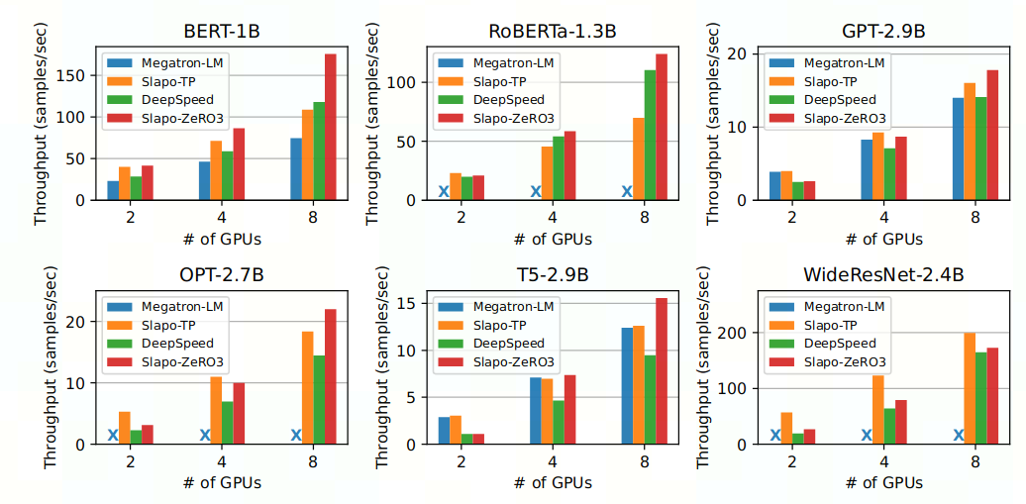
Evaluation
单机测试，以MegatronLM和DeepSpeed手工优化性能为Baseline
Baseline数据并未说明是否来自官方最优
Notes:
开发人员可以结合领域知识对低效配置(白色区域)进行剪枝，而非法配置(灰色区域)可以通过我们的自动调优器进行快速剪枝

Slide 31
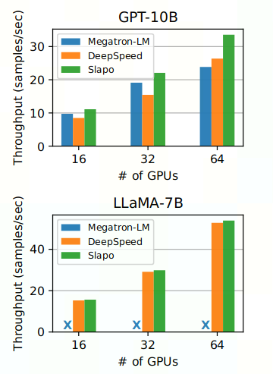
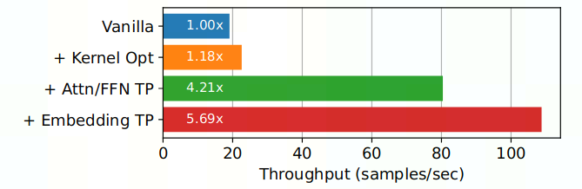
Evaluation
多机测试 消融试验
Notes:
开发人员可以结合领域知识对低效配置(白色区域)进行剪枝，而非法配置(灰色区域)可以通过我们的自动调优器进行快速剪枝

Slide 32
Ads
trade-off between usability and performance
PyTorch -> Slapo -> Triton -> CUDA C -> PTX
Granularity Control (partial graph trace)
Progressive Optimization
TP -> fuse op -> effective kernel -> PP
Auto Tuning

Slide 33
DisAds
hardware special optimization
tensorcore
ASIC
Auto Tuning
repalce -> TorchIndocutor / ...
fuse -> pattern match
TP -> no just QKV
device utilization ?

